Slide 1
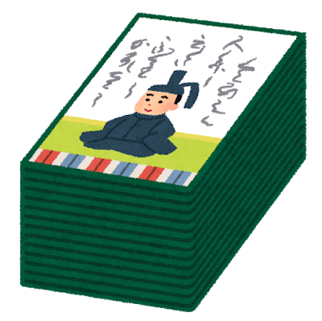
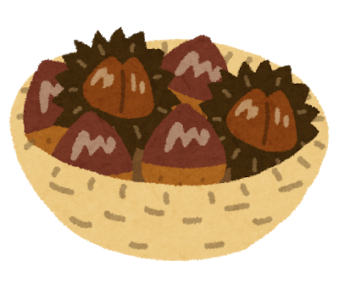
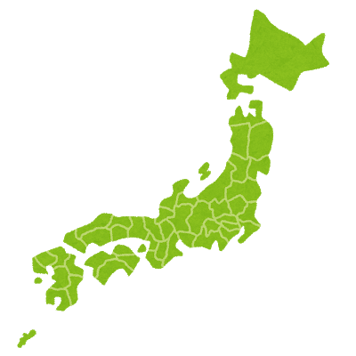
小学４年生 漢字
東京書籍（下）
クリックで答えが出ます。
右上の番号は、教科書に出てくる順です。
〇くらしの中の和と洋
〇百人一首に親しもう
〇「和と洋新聞」を作ろう
〇漢字を使おう ８
〇つなぐ言葉
〇数え方を生み出そう
〇聞いてほしいな、こんな出来事
〇漢字を使おう ９
〇調べたことをほうこくしよう
〇じゅく語の意味
〇漢字を使おう １０
〇ごんぎつね
〇都道府県の漢字
〇漢字を使おう ７
〇同じ読み方の漢字
〇人物のせいかくと行動を表す言葉
〇世界一美しいぼくの村
〇言葉の意味と使い方
〇漢字を使おう １１

Slide 2
くらしの中の和と洋
衣食住
い
しょく
じゅう

Slide 3
くらしの中の和と洋
おう米
べい

Slide 4
くらしの中の和と洋
置く
お

Slide 5
くらしの中の和と洋
差
さ

Slide 6
くらしの中の和と洋
調節
ちょう せつ

Slide 7
くらしの中の和と洋
かん単
たん

Slide 8
「和と洋新聞」を作ろう
栄養
えい よう

Slide 9
「和と洋新聞」を作ろう
塩
しお

Slide 10
「和と洋新聞」を作ろう
無形
文化遺産
む けい
ぶん か い さん

Slide 11
「和と洋新聞」を作ろう
農林
のう りん
水産省
すい さん しょう

Slide 12
つなぐ言葉
しょう めい
照明

Slide 13
つなぐ言葉
祝日
しゅく じつ

Slide 14
つなぐ言葉
試合
し あい

Slide 15
つなぐ言葉
熊
くま

Slide 16
つなぐ言葉
鹿
しか

Slide 17
聞いてほしいな、こんな出来事
残る
のこ

Slide 18
聞いてほしいな、こんな出来事
不安
ふ あん

Slide 19
じゅく語の意味
寒冷
かん れい

Slide 20
じゅく語の意味
高低
こう てい

Slide 21
じゅく語の意味
右折
う せつ

Slide 22
じゅく語の意味
不満
ふ まん

Slide 23
じゅく語の意味
未知
み ち

Slide 24
じゅく語の意味
父母
ふ ぼ

Slide 25
じゅく語の意味
老木
ろう ぼく

Slide 26
じゅく語の意味
りょう こう
良好

Slide 27
じゅく語の意味
ちゃく りく
着陸

Slide 28
じゅく語の意味
伝言
でん ごん

Slide 29
じゅく語の意味
改行
かい ぎょう

Slide 30
ごんぎつね
お城
しろ

Slide 31
ごんぎつね
辺りの
あた
村
むら

Slide 32
ごんぎつね
菜種
な たね

Slide 33
ごんぎつね
ひゃくしょう
家
や

Slide 34
ごんぎつね
井戸
い ど

Slide 35
ごんぎつね
松たけ
まつ

Slide 36
ごんぎつね
かた側
がわ

Slide 37
ごんぎつね
不思議
ふ
し
ぎ

Slide 38
ごんぎつね
お念ぶつ
ねん

Slide 39
ごんぎつね
縄
なわ

Slide 40
ごんぎつね
固める
かた

Slide 41
漢字を使おう 7
毛筆
もう ひつ

Slide 42
漢字を使おう 7
年賀状
ねん
が
じょう

Slide 43
漢字を使おう 7
答案用紙
とう あん よう し

Slide 44
漢字を使おう 7
正直
しょう じき

Slide 45
漢字を使おう 7
船旅
ふな たび

Slide 46
漢字を使おう 7
黄金
おう ごん

Slide 47
漢字を使おう 7
晴天
せい てん

Slide 48
漢字を使おう 7
羽子板
は
ご
いた

Slide 49
漢字を使おう 7
景色
け しき

Slide 50
人物のせいかくと行動を表す言葉
もの静か
しず

Slide 51
人物のせいかくと行動を表す言葉
周り
まわ

Slide 52
言葉の意味と使い方
孫
まご

Slide 53
言葉の意味と使い方
梅
うめ

Slide 54
百人一首に親しもう
季節
き せつ

Slide 55
百人一首に親しもう
札
ふだ

Slide 56
百人一首に親しもう
暗唱
あん しょう

Slide 57
漢字を使おう 8
岡山
おか やま

Slide 58
漢字を使おう 8
雪合戦
ゆき
がっ
せん

Slide 59
漢字を使おう 8
都道府県
と どう ふ けん

Slide 60
漢字を使おう 8
億
おく

Slide 61
漢字を使おう 8
ちょう
兆

Slide 62
漢字を使おう 8
帰省
き せい

Slide 63
漢字を使おう 8
省令
しょう れい

Slide 64
数え方を生み出そう
歩み
あゆ

Slide 65
数え方を生み出そう
建物
たて もの

Slide 66
数え方を生み出そう
新たに
あら

Slide 67
漢字を使おう 9
希望
き ぼう

Slide 68
漢字を使おう 9
梨
なし

Slide 69
漢字を使おう 9
丸薬
がん やく

Slide 70
漢字を使おう 9
手芸
しゅ げい

Slide 71
漢字を使おう 9
茨の道
いばら
みち

Slide 72
漢字を使おう 9
欠場
けつ じょう

Slide 73
調べたことをほうこくしよう
仲間
なか ま

Slide 74
漢字を使おう 10
人徳
じん とく

Slide 75
漢字を使おう 10
口径
こう けい

Slide 76
漢字を使おう 10
望遠鏡
ぼう
えん
きょう

Slide 77
漢字を使おう 10
牛肉
ぎゅう にく

Slide 78
都道府県の漢字
牧場
ぼく じょう

Slide 79
都道府県の漢字
寺社
じ しゃ

Slide 80
都道府県の漢字
世界各地
せ かい かく ち

Slide 81
都道府県の漢字
住所と
じゅう しょ
氏名
し めい

Slide 82
同じ読み方の漢字
苦労
く ろう

Slide 83
同じ読み方の漢字
南極
なん きょく

Slide 84
同じ読み方の漢字
昨夜
さく や

Slide 85
同じ読み方の漢字
副大臣
ふく
だい
じん

Slide 86
同じ読み方の漢字
放課後
ほう
か
ご

Slide 87
同じ読み方の漢字
昨日
きのう
特別な読み方

Slide 88
同じ読み方の漢字
機械
き かい

Slide 89
世界一美しいぼくの村
果物
くだもの
特別な読み方

Slide 90
世界一美しいぼくの村
香り
かお

Slide 91
世界一美しいぼくの村
民族
みん ぞく

Slide 92
世界一美しいぼくの村
勇気
ゆう き

Slide 93
世界一美しいぼくの村
信じる
しん

Slide 94
漢字を使おう １１
宮城
みやぎ
特別な読み方

Slide 95
漢字を使おう １１
新潟
にい がた

Slide 96
漢字を使おう １１
富山
とやま
特別な読み方

Slide 97
漢字を使おう １１
岐阜
ぎふ
特別な読み方

Slide 98
漢字を使おう １１
茨城
いばらき
特別な読み方

Slide 99
漢字を使おう １１
栃木
とち ぎ

Slide 100
漢字を使おう １１
群馬
ぐん ま

Slide 101
漢字を使おう １１
埼玉
さい たま

Slide 102
漢字を使おう １１
千葉
ち
ば

Slide 103
漢字を使おう １１
神奈川
かながわ
特別な読み方

Slide 104
漢字を使おう １１
滋賀
しが
特別な読み方

Slide 105
漢字を使おう １１
大阪
おおさか
特別な読み方

Slide 106
漢字を使おう １１
奈良
なら
特別な読み方

Slide 107
漢字を使おう １１
鳥取
とっとり
特別な読み方

Slide 108
漢字を使おう １１
愛媛
えひめ
特別な読み方

Slide 109
漢字を使おう １１
佐賀
さ
が

Slide 110
漢字を使おう １１
長崎
なが さき

Slide 111
漢字を使おう １１
熊本
くま もと

Slide 112
漢字を使おう １１
大分
おおいた
特別な読み方

Slide 113
漢字を使おう １１
鹿児島
かごしま
特別な読み方

